Slide 1
스마트 홈
손영빈

Slide 2

목차
A table of Contents
#1,
개요
#2,
시스템 구조
#3,
결과

Slide 3

Part 1,
개요

Slide 4

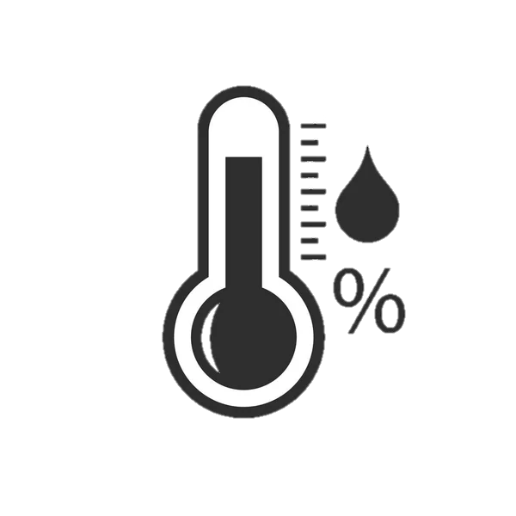

Part 1
개요
LED 제어
온 습도 측정
조도에 따른 블라인드 작동
모바일을 통해 LED 제어
현재 집안의 온 습도를 lcd 또는 모바일로 확인
아침에 해가 밝아오면 블라인드 작동

Slide 5


Part 1
개요
선풍기 제어
침입자 감지
모바일을 통해 선풍기 제어
초음파 센서로 문열림을 감지
부저 울림

Slide 6

Part 2,
시스템 구조

Slide 7




Part 2
시스템 구조
개발 환경
블루투스 통신
WiFi 통신

Slide 8

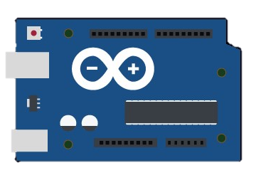


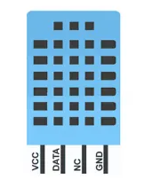
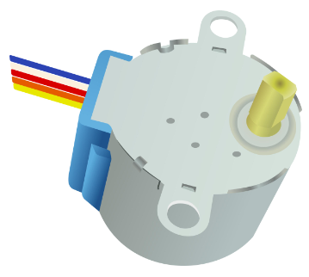
Part 2
시스템 구조
블루투스 아두이노 구성
물품 | 수량
아두이노 | 1
조도센서 | 1
LED | 1
온 습도센서 | 1
스텝모터 | 1
EZ MOTOR 300 | 1

Slide 9
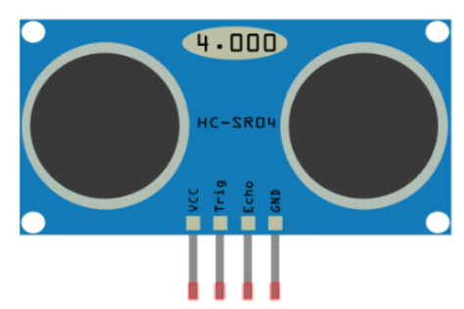
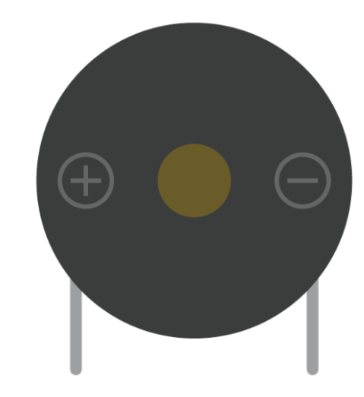
Part 2
시스템 구조
와이파이 아두이노 구성
물품 | 수량
아두이노 | 1
초음파센서 | 1
부저 | 1

Slide 10
Part 2
시스템 구조
시스템 구성도
블루투스 통신
WiFi 통신

Slide 11

Part 3,
결과

Slide 12
Part 3
결과
시연영상 Git 링크 참조

Slide 13
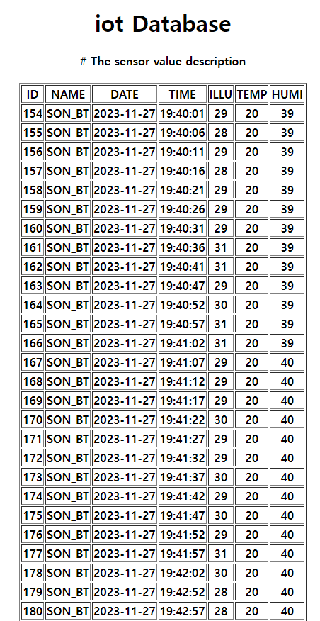
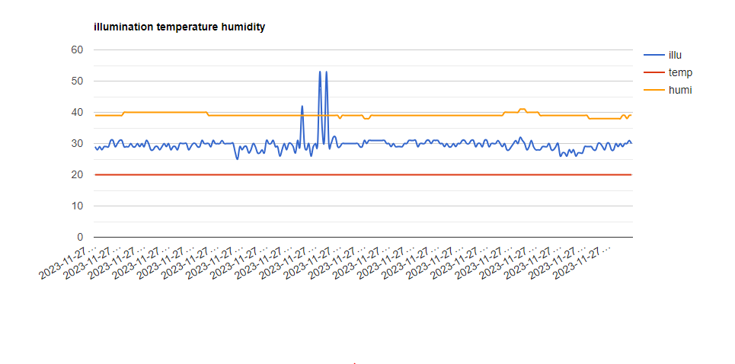
Part 3
결과
지도 출처 © SimpleMaps.com: http://simplemaps.com/resources/svg-maps

Slide 14
개선할 점

Slide 15

감사합니다.

